Slide 1
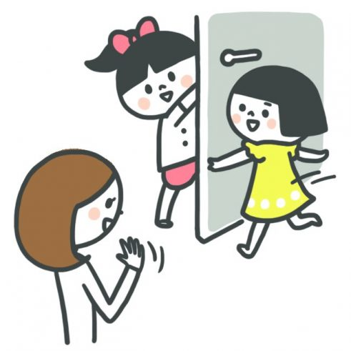
TiẾT: MÂY VÀ SÓNG
(RA-BIN-ĐƠ-RA-NÁT TA-GO)

Slide 2


KHỞI ĐỘNG
Một lần, em được mẹ cho phép đến nhà bạn chơi. Trò chơi đang rất vui và em rất muốn chơi tiếp thì đến giờ mẹ dặn phải trở về nhà? Khi ấy em phải làm gì?
(Gv có thể cho học sinh
đóng kịch)

Slide 3

I. ĐỌC VĂN BẢN

Slide 4
1. Đọc

Slide 5
2. Chú thích

Slide 6
3. Tác giả

Slide 7

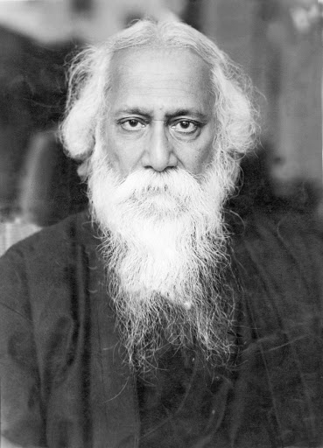
Ra-bin-đra-nát Ta-go
(1861 – 1941)
Sinh ra trong 1 gia đình quý tộc, trí thức truyền thống ở nhiều lĩnh vực
Là nhà thơ hiện đại lớn nhất Ấn Độ, nhà thơ Châu Á đầu tiên nhận giải Nô-ben văn học năm 1913
Thơ ông thể hiện tinh thần nhân văn cao cả, chất trữ tình, triết lí nồng đượm

Slide 8
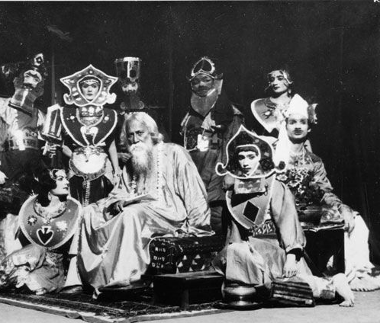
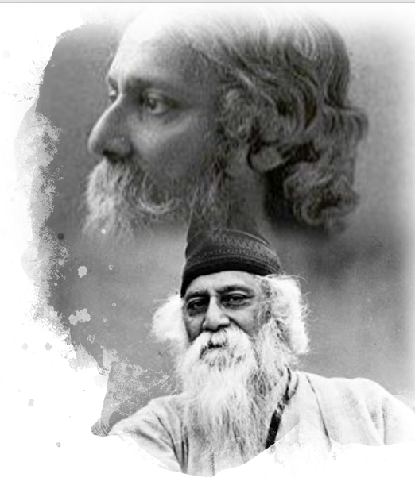
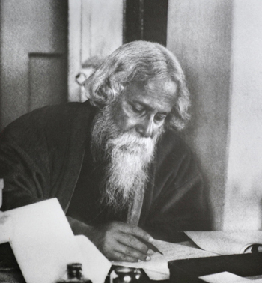
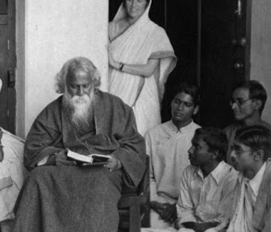

Slide 9
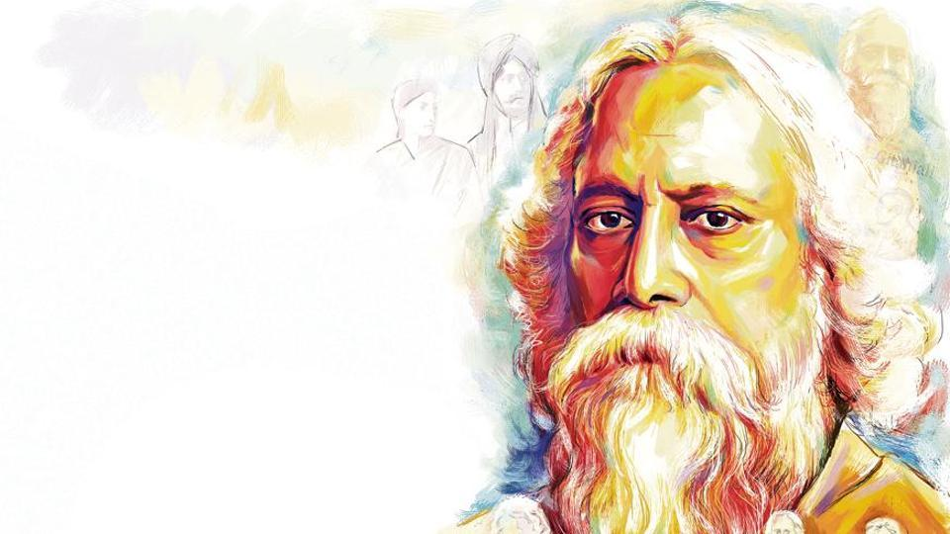



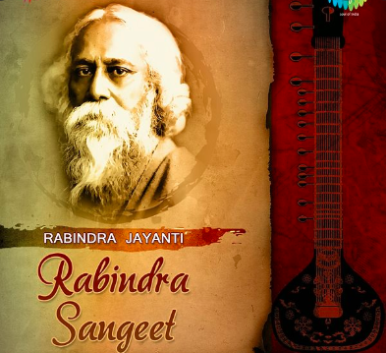
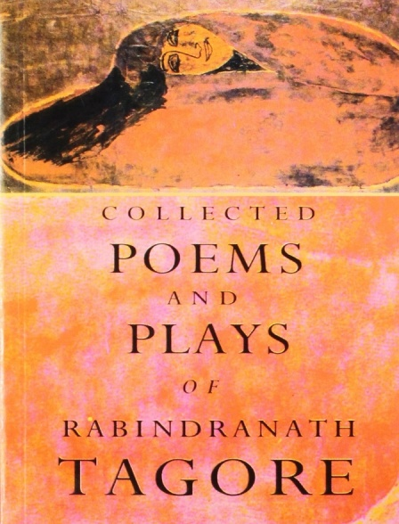
Notes:
https://www.facebook.com/baokefb - fb Nguyễn Nhâm -0981.713.891

Slide 10
II. KHÁM PHÁ
VĂN BẢN
Notes:
https://www.facebook.com/baokefb - fb Nguyễn Nhâm -0981.713.891

Slide 11
1. Tìm hiểu chung
Notes:
https://www.facebook.com/baokefb - fb Nguyễn Nhâm -0981.713.891

Slide 12


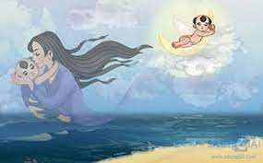

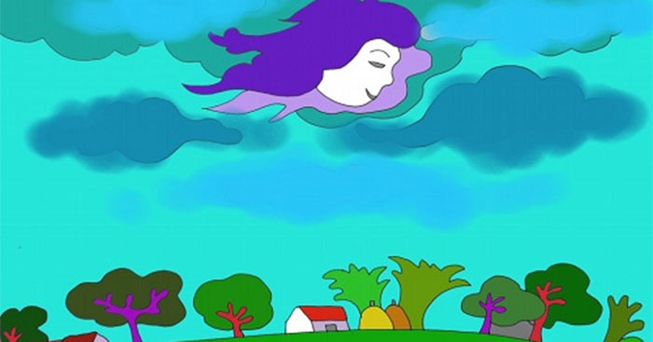

Người kể chuyện: Em bé kể câu chuyện tưởng tượng của em với mẹ
Phương thức biểu đạt: biểu cảm kết hợp tự sự, miêu tả
Thể loại: thơ văn xuôi (thơ tự do)

Slide 13

2. Lời mời gọi của những người “trên mây” và “trong sóng”

Slide 14
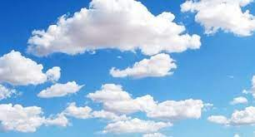
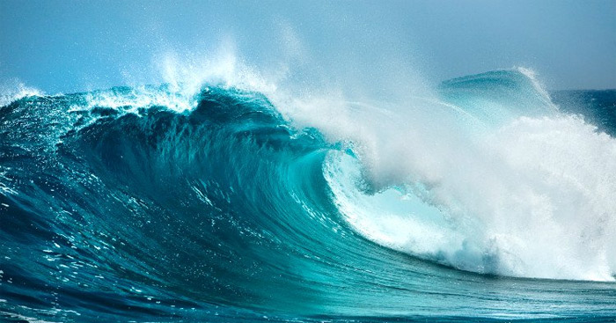
Thế giới “trên mây” | Thế giới “trong sóng”
Nhận xét:
Notes:
https://www.facebook.com/baokefb - fb Nguyễn Nhâm -0981.713.891

Slide 15
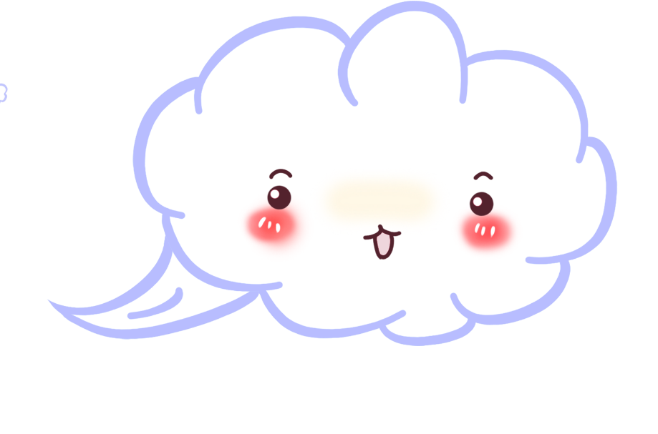
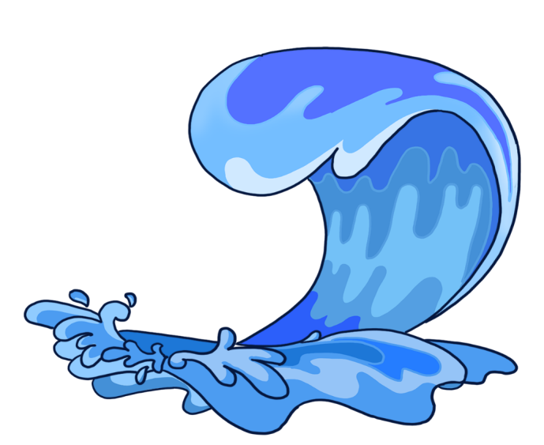

Thế giới của những người sống “trên mây”:
Rực rỡ, lung linh, huyền ảo
(ánh sáng mặt trời vàng buổi bình minh,
ánh sáng vầng trăng bạc khi đêm về)
Thế giới của những người sống “trên mây”:
Rực rỡ, lung linh, huyền ảo
(ánh sáng mặt trời vàng buổi bình minh,
ánh sáng vầng trăng bạc khi đêm về)
Xa xôi, cao rộng, rực rỡ sắc màu, chứa đựng biết bao điều bí ẩn

Slide 16
Còn nữa….
Có đủ bộ word và powerpoint cả năm tất cả các bài môn: Ngữ văn 7 Cánh diều
https://tailieugiaovien.edu.vn/lesson/powerpoint-van-7-canh-dieu/

Slide 17


